Slide 1

Kính chào Ban giáo khảo
quý thầy cô giáo về dự giờ thăm lớp 5
Bài: Khái niệm số thập phân (tiếp theo)

Slide 2
KHỞI ĐỘNG
*Viết số thập phân thích hợp vào chỗ chấm:
a,
b,
c,

Slide 3


Thảo luận nhóm 4:
Chuyển các số đo độ dài này sang đơn vị đo độ dài là m, dưới dạng số thập phân.
m | dm | cm | mm
2 7
8 5 6
0 1 9 5
Các số 2,7; 8,56; 0,195 cũng là số thập phân.

Slide 4
Cấu tạo số thập phân:
90,638
,
Phần nguyên
Phần thập phân

Slide 5

II.LUYỆN TẬP
Bài 1: Đọc mỗi số thập phân sau.
Bài 2: Viết các hỗn số sau thành số thập phân rồi đọc số đó

Slide 6

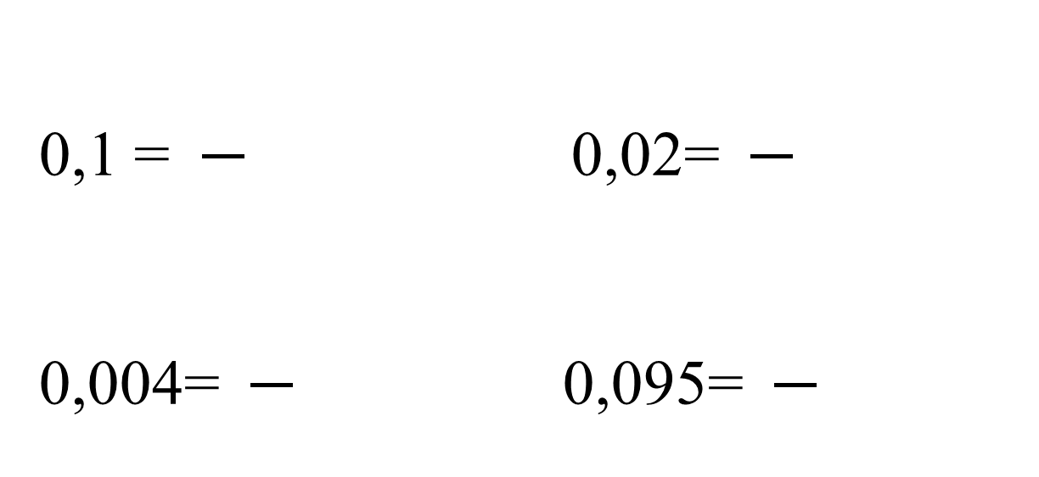
Bài 3: Viết các số thập phân sau thành phân số thập phân
0,1 = 0,02=
0,004= 0,095=

